Slide 1
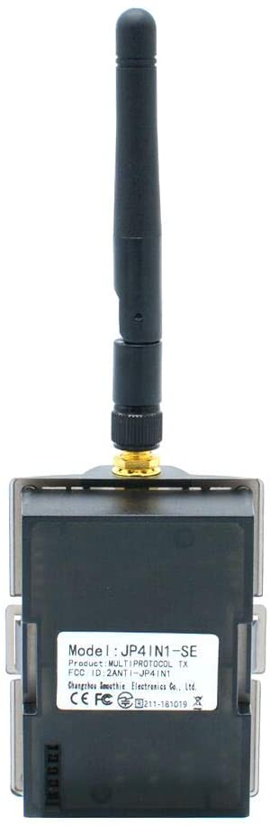
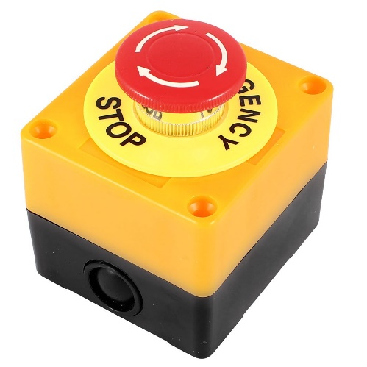
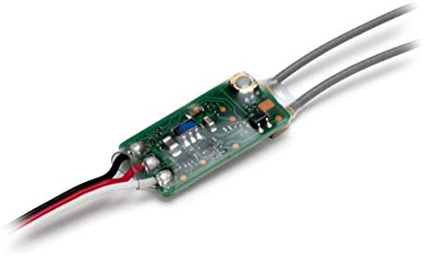
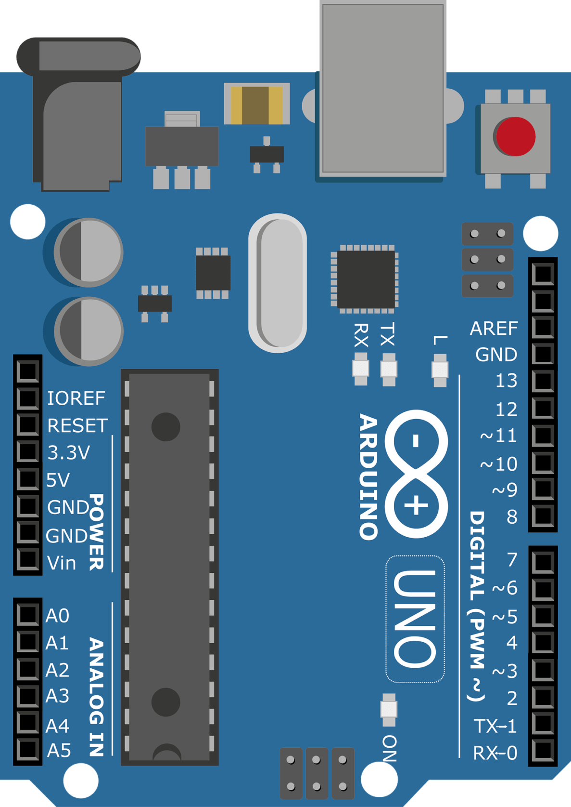
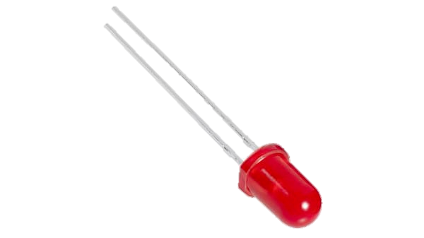
配線：検証版
受信機（R2000SBM）
【バインド】
右上のボタンを長押し
・早い点滅：バインド待ち
・点灯：接続有（bind済）
・遅い点滅：接続無し
GND
13pin
(LEDの長いほう)
GND
3pin
signal(ppm)
NC
VCC(5V)
GND
NC
2pin
送信器（JP4IN1-SE）
【バインド】
・適切なFirmwareを焼く（Transmitterプログラム参照）
・Arduinoと接続
（赤点灯でPPMを認識状態）
Arduino_serial.inoで指定している
2pin : DIOならどのpinでもOK
3pin : 割り込みに対応したpin

Slide 2
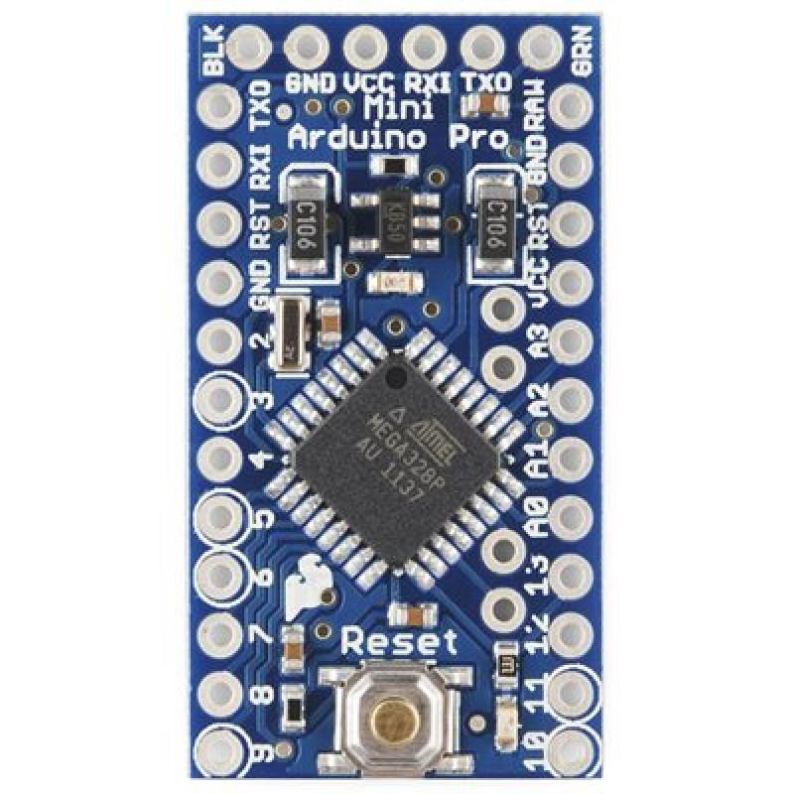
配線：実装版（Arduino Pro mini）
送信器（JP4IN1-SE）
【バインド】
・適切なFirmwareを焼く（Transmitterプログラム参照）
・Arduinoと接続
（赤点灯でPPMを認識状態）
Arduino_serial.inoで指定している
A3pin : DIOならどのpinでもOK
3pin : 割り込みに対応したpin
受信機（R2000SBM）
【バインド】
右上のボタンを長押し
・早い点滅：バインド待ち
・点灯：接続有（bind済）
・遅い点滅：接続無し
3pin
signal(ppm)
NC
VCC(5V)
GND
NC
A3pin
GND
緊急停止ボタン
押すと短絡

Slide 3
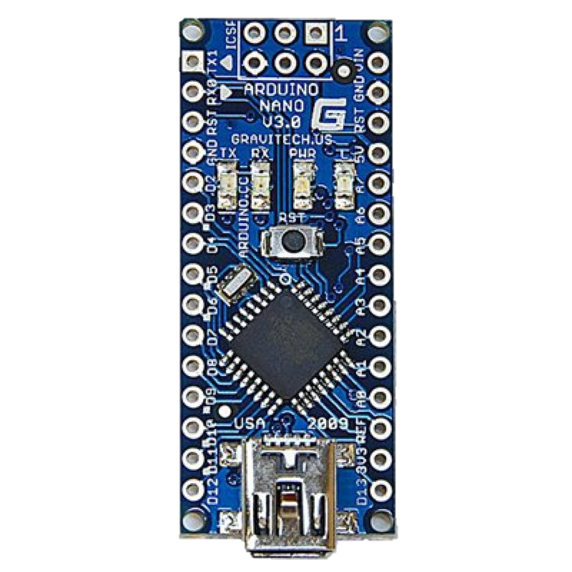
配線：実装版(Arduino Nano(互換機))
受信機（R2000SBM）
【バインド】
右上のボタンを長押し
・早い点滅：バインド待ち
・点灯：接続有（bind済）
・遅い点滅：接続無し
GND
送信器（JP4IN1-SE）
【バインド】
・適切なFirmwareを焼く（Transmitterプログラム参照）
・Arduinoと接続
（赤点灯でPPMを認識状態）
2pin
Arduino_serial.inoで指定している
2pin : 割り込みに対応したpin
signal(ppm)
NC
VCC(5V)
GND
NC
A1pin

Slide 4
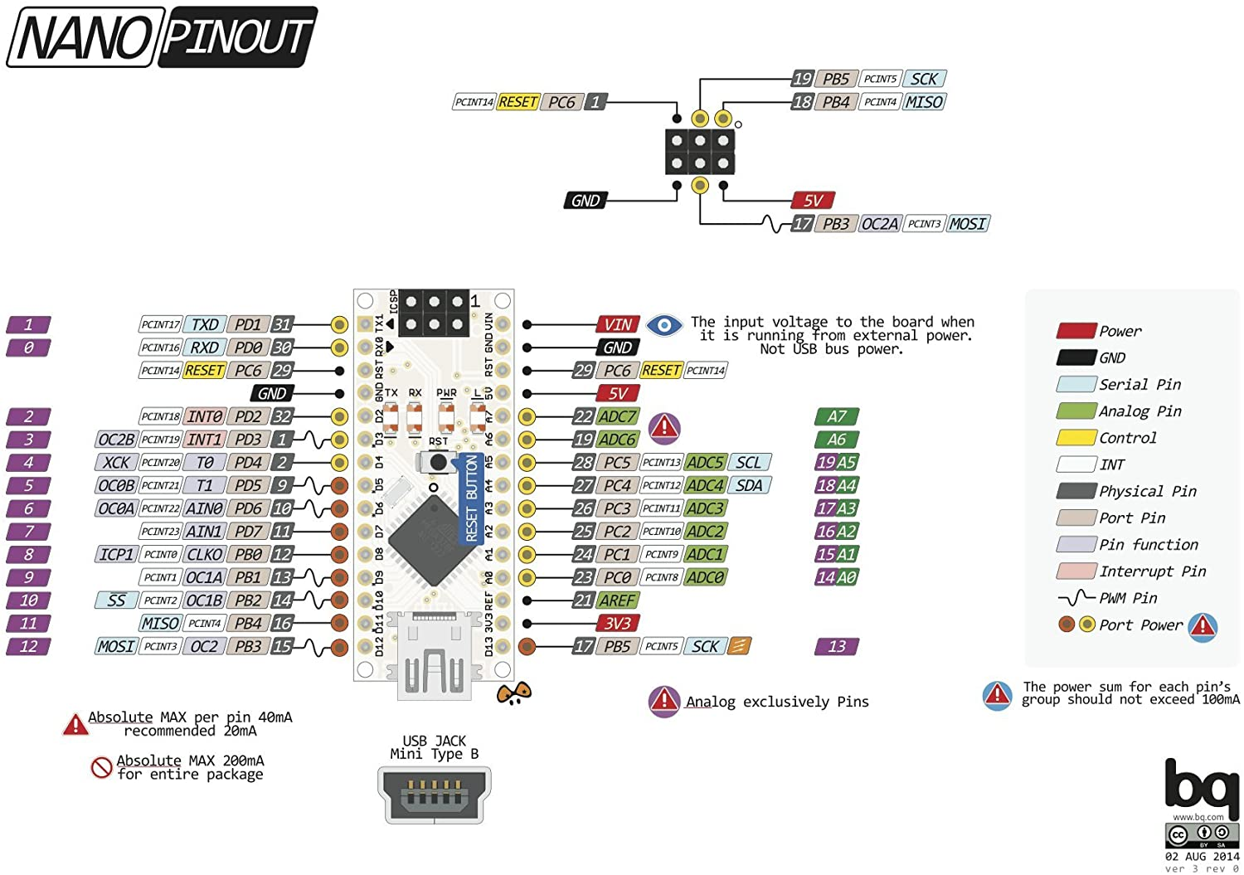

Slide 5
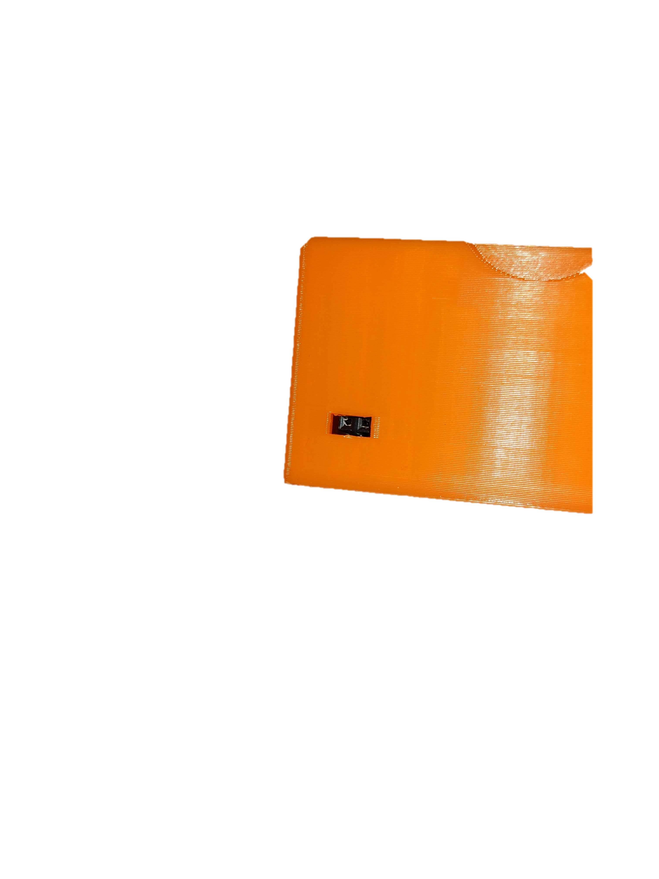
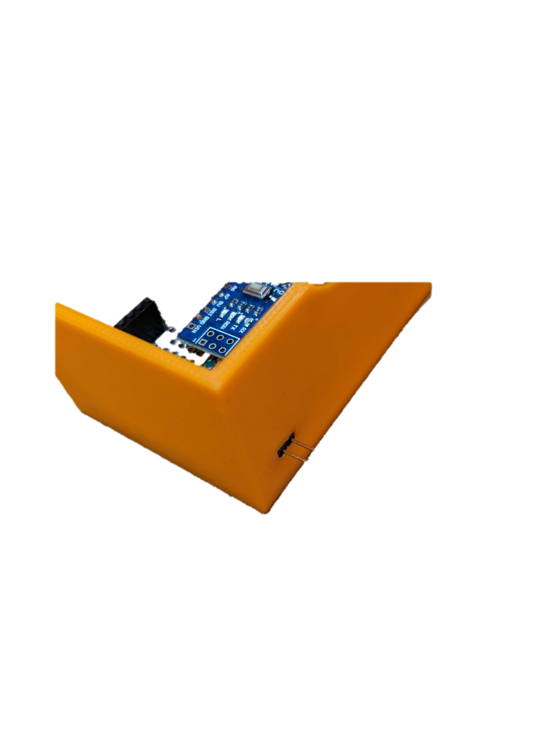
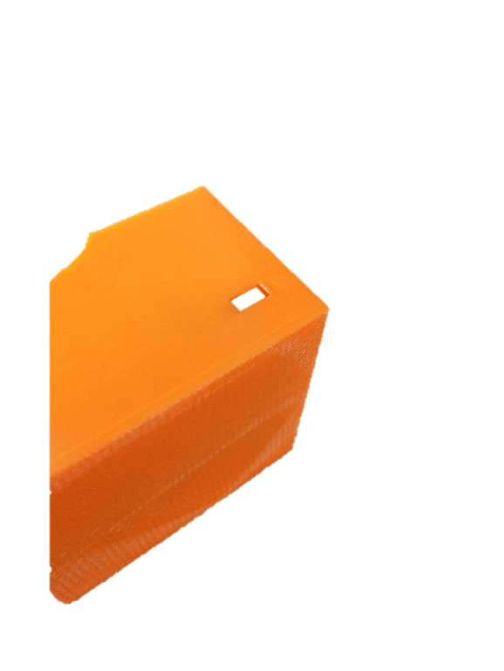
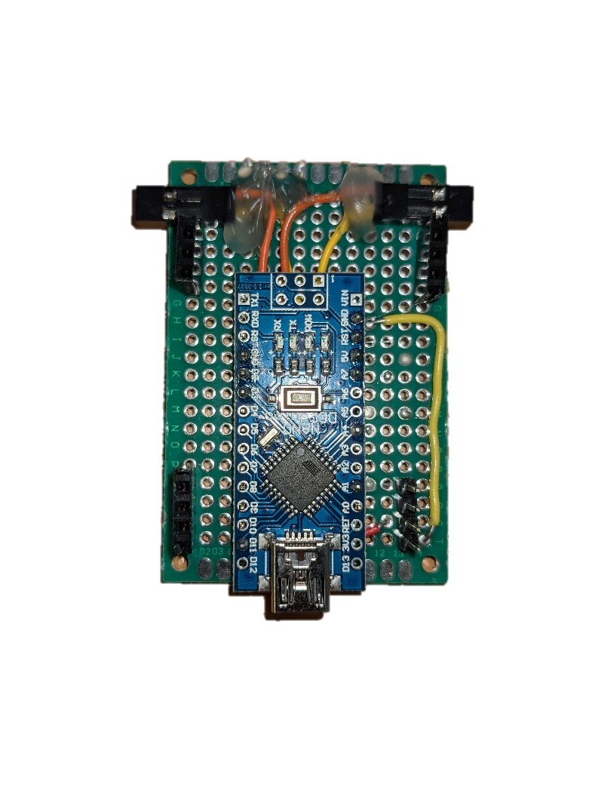
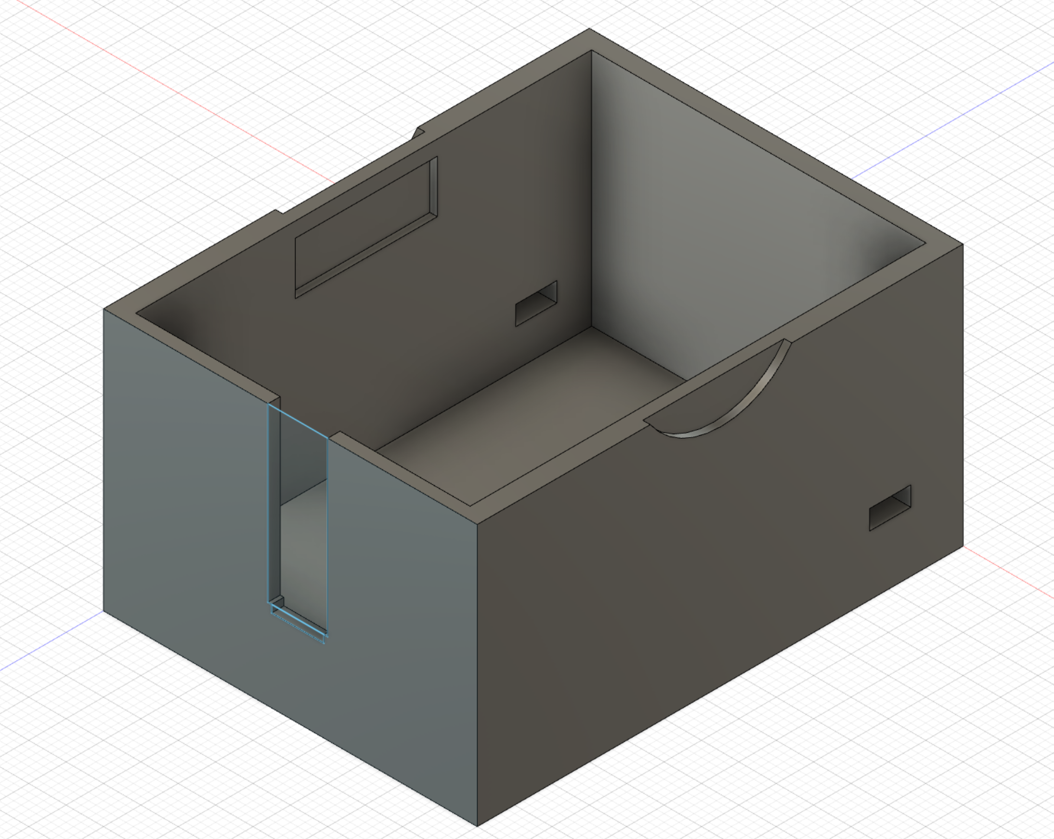
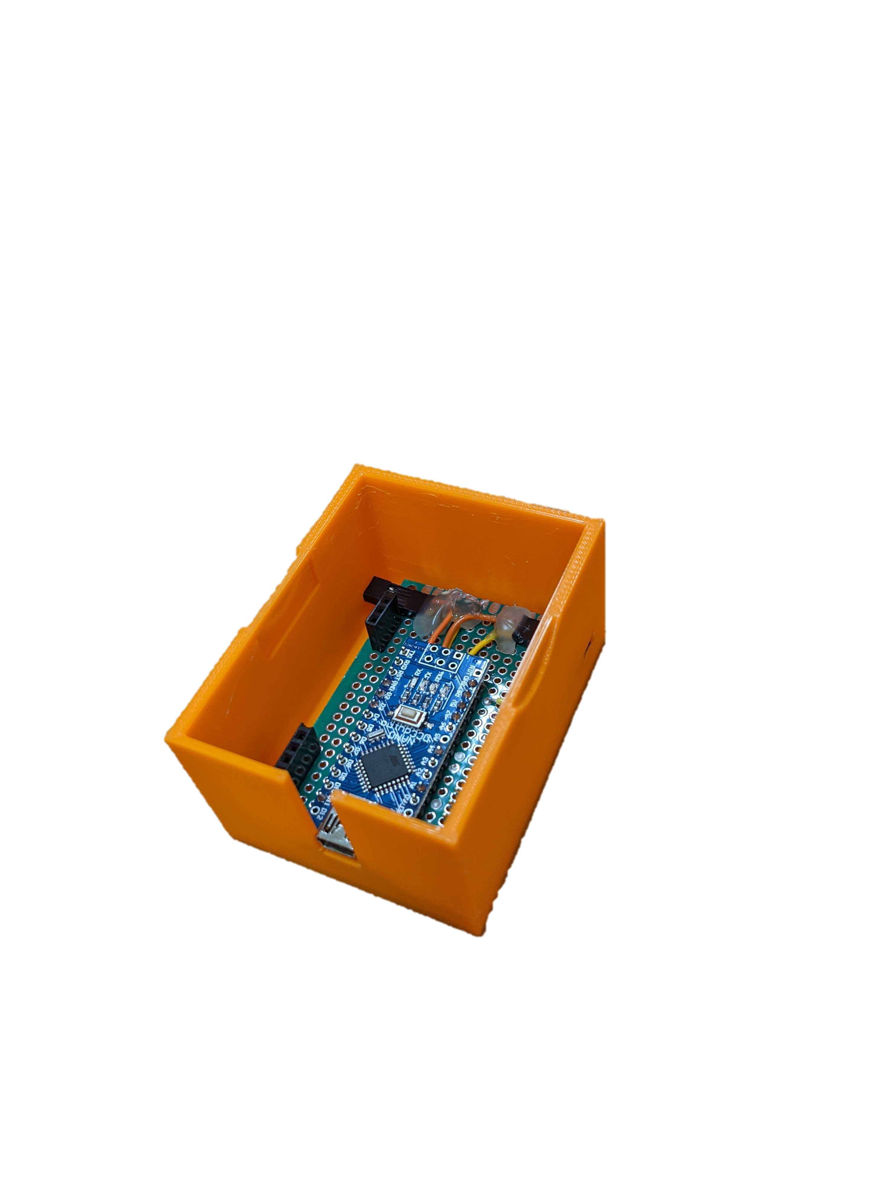
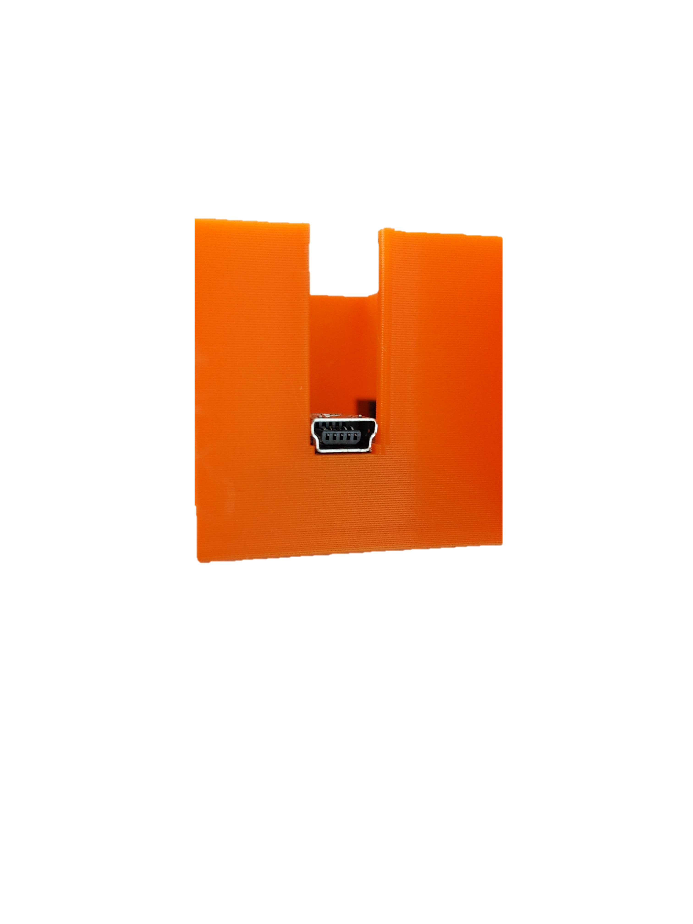
回路：配置の注意点
①：接続ピンのコネクタが入り込むようスペースを残す
・配置における注意点は外部とのコネクタである赤枠で囲った４点
・①～③は右図にはまるように配置
・4x6cm 基板上のどこに配置するか注意すること
①
②
②：こちらはフレームすれすれまでコネクタが出るように配置
①
②
③
④
③：基盤をはめ込むためにフレームに溝を入れている
③

Slide 6
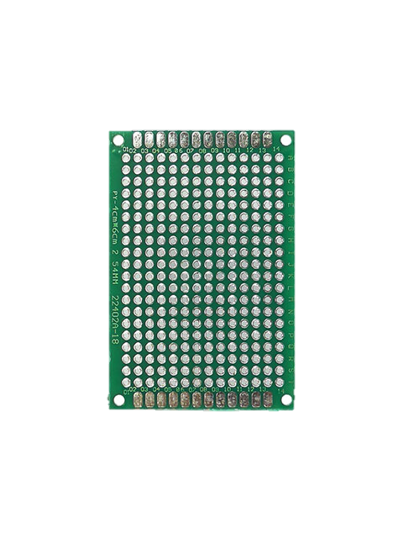
回路：配線図
表
裏
1 2 3 5 10 14
14 10 5 3 1
 |  |  |  | ●
 |  |  |  | ●
 |  |  |  | ● |  |  |  |  |  | ●
 |  |  |  |  |  |  |  |  |  | ●
 |  |  |  | ●
 | ● |  |  | ●
 | ●
 | ●
 | ●
GND
RST
GND
5V
A B C D E F G H I J K L M N O P Q R S T
A B C D E F G H I J K L M N O P Q R S T
D2
A4
出力PINは５VとGNDが隣り合っており危険 デバッグするときはジャンパ線（ワニ口ではなく）で取り出した先で行うこと
A1
PPM
1 2 3 5 10 14
14 10 5 3 1

Slide 7
動作検証：main.m @ MATLAB
【実行方法】
fExp = 1;
% initialも設定しておく
agent(i) = Drone(Model_Lizard_exp(dt,'plant',initial(i),"serial",[COM]));
% COM：機体番号（ArduinoのCOM番号）
msg=gen_msg([500,500,0,500,0,0,0,0]);
agent.plant.connector.sendData(msg);
msg の構成：チャンネルごとの設定値（４桁）を２桁ずつの文字列に分解し送信する
例：プロペラ停止：Roll, Pitch, Yaw = 500, それ以外=0の場合
・[500,500,0,500,0,0,0,0]を送りたい
（Roll,Pitch,Throttle,Yaw,AUX1-4の順番）
・各数字の上２桁を並べ、次いで下２桁を並べた以下を文字列配列として送る
[5 5 0 5 0 0 0 0 00 00 00 00 00 00 00 00]
gen_msg([500,500,0,500,0,0,0,0])で生成
Arduino IDEとポートを奪い合う。MATLAB上でclear agentとすることでArduino IDEで書き込めるようになる。 その後agent(i) = Drone(Model_Lizard_exp(dt,‘plant’,initial(i),“serial”,[COM]));で設定しなおせば上の検証ができる。

Slide 8
動作検証１：システム全体の確認
FCの受信機画面で以下を確認する
【検証１】各CH：1000 – 2000 がMATLABからの送信信号0 – 1000 に対応しているか
上記が対応していない場合、動作検証２をおこなう。
【検証２】姿勢角を変化させ適切なCH値が受信されるか確認
Roll、Pitch：増減が同じ（500 から大きくすれば正回転）
Yaw：増減が反対（500 から大きくすると負回転）
Throttle ：増減が同じ（0 から大きくすれば増加）
上記が適切に受信できない場合はMATLAB上で以下をチェック
・姿勢角を変化させ適切なmsgが算出されるか確認
（Drone_Exp_Model.mのdo methodで算出されるmsgを出力して確認）
検証１，２が確認できれば実験準備完了

Slide 9
動作検証２：Transmitterの確認
Arduino の出力ピンをジャンパ線経由でオシロスコープで見ながら確認する
(5V, GNDを短絡させるとarudinoが壊れるので注意！)
PPM仕様のスライドに従った信号が出ているかを確認する
（トリガをかけても流れるのでSTOPさせcursorで確認する）

Slide 10
プログラム：Arduino_serial.ino
ArduinoIDEの ツール＞ライブラリマネージャーからTimerOneをインストールしておく．
ボード：Arduino Nano
プロセッサ：ATmega328P (Old Bootloader)
ポート：Arduinoのポート番号
を選択し書き込む
ボードを認識しない場合以下のドライバをインストールする．
https://sparks.gogo.co.nz/ch340.html
機能
1. シリアル通信でMATLAB(PC)と接続
2. uint8の16成分配列を受け取り対応したPPMをA1pin から出力（検証版では2pin）
3. 緊急停止用ボタンによる割り込みで強制的にarming状態のPPMを出力
4. 緊急停止ボタンを戻すことでresetし実験再開待機

Slide 11
プログラム：Arduino_serial.ino
機能
1. シリアル通信でMATLAB(PC)と接続
2. uint8の16成分配列を受け取り対応したPPMをA1pin から出力（検証版では2pin）
3. 緊急停止用ボタンによる割り込みで強制的にarming状態のPPMを出力
4. 緊急停止ボタンを戻すことでresetし実験再開待機
機能１
【setup】
・Serial.begin(115200); // MATLABの設定と合わせる
・last_received_time 初期化
【loop】
receive_serial();
【receive_serial】
Serial.readBytesUntilでpacketBufferに値を読み込み
uint16_tに変換し配列pwに代入
0.5 s 以上信号が受信できない場合はプロペラストップ
（これを機能させるのにpacketBufferを０などにする必要はない？）

Slide 12
プログラム：Arduino_serial.ino
機能
1. シリアル通信でMATLAB(PC)と接続
2. uint8の16成分配列を受け取り対応したPPMをA1pin から出力（検証版では2pin）
3. 緊急停止用ボタンによる割り込みで強制的にarming状態のPPMを出力
4. 緊急停止ボタンを戻すことでresetし実験再開待機
機能２
【setup】
setupPPM();
【loop】
なし
【setupPPM】
・出力ピン設定
・pw初期化
・timer1割り込み設定
(Pulse_control登録)
【Pulse_control】PPM仕様を参照すること
・timer1割り込みごとに呼ばれ、出力ピンの状態を切り替え、
次の割り込み時間を設定するだけの関数
・HIGHならLOWにし、割り込み時間を0.4 ms に設定
・LOWならHIGHにし、pwの各値とPPM周期の残り時間に
割り込み時間を順次切り替えていく

Slide 13
プログラム：Arduino_serial.ino
機能
1. シリアル通信でMATLAB(PC)と接続
2. uint8の16成分配列を受け取り対応したPPMをA1pin から出力（検証版では2pin）
3. 緊急停止用ボタンによる割り込みで強制的にarming状態のPPMを出力
4. 緊急停止ボタンを戻すことでresetし実験再開待機
機能３
【setup】
・LEDの設定（点灯時正常）
・緊急停止ボタン用pin(D2)の状態変化による割り込みを設定
( emergency_stop を登録 )
【loop】
なし
【emergency_stop】
緊急停止ボタンを押した時
・pwをプロペラストップに設定
・isEmergency => true
・LED消灯
緊急停止ボタンを戻した時（software_reset）
・RST_PINのpinModeをOUTPUTに変更
・RST_PINにHIGHを出力
緊急停止ボタンは通常短絡状態で
ボタンを押すと解放になる。
（外部的にD2 をプルアップしておく）
Reset pin A4(=D18) (A6,A7は使えない)はsetup()で pinMode(RST_PIN,INPUT_PULLUP);
としておけば外部でプルアップする必要はない

Slide 14
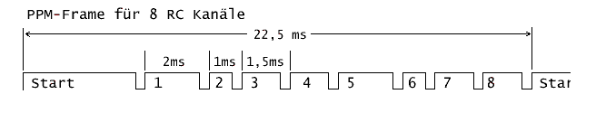
PPM仕様
オシロスコープで確認すること
PPM設定：Down pulse
PPMフレーム幅：22.5 ms
LOWパルス幅：0.3 ms
CH数：８
チャンネル幅：1ms ～ 2ms
信号成分は 0.7 ms ～ 1700 ms
CH：
Roll, Pitch, Throttle, Yaw
AUX1-4
注意点：
・PPMフレーム幅はarduinoプログラムでは22.3 ms としている。
・MATLABから送信する信号(0-1000)が以下のPPMHIGH幅に対応
1-4 CH ： 700 - 1700
5-8 CH ： 1700 - 700
・HIGH幅（700-1700）がFC上のスロットルに以下のように対応
1-4 CH ： 1000 - 2000
5-8 CH ： 2000 – 1000
・上記を合わせてMATLAB信号(0-1000)からFC上のスロットル(1000-2000)に対応
https://create-it-myself.com/research/study-ppm-spec/

Slide 15
Transmitterプログラム
手順
１．[1]をクローン
２．共通プログラム>experiment>DIY-Multiprotocol-TX-Module.txtに従い
Multiprotocol.inoと_Config.h を書き換える
３．[2]に従い焼き込む
3.1. ボードマネージャURL[3] 追加
3.2. ボードマネージャとして MULTI-Module STM32 Boardsインストール
3.3. ボードとして Multi X-in-1 STM32F 103CB (128KB)選択
3.4. [3] よりドライバ(Universal Windows Driver)をインストール
3.5. JP4IN1モジュールをUSBで接続
3.6. Multiprotocol.ino を書き込む（githubからクローンしてきたままのフォルダ構成）
注：手順２では基本的にfutaba用プロトコルのみになるように設定しているだけ
[1] https://github.com/pascallanger/DIY-Multiprotocol-TX-Module
[2] https://github.com/pascallanger/DIY-Multiprotocol-TX-Module/blob/master/docs/Arduino_IDE_Boards.md
[3] https://raw.githubusercontent.com/pascallanger/DIY-Multiprotocol-TX-Module-Boards/master/package_multi_4in1_board_index.json
[4] https://www.silabs.com/developers/usb-to-uart-bridge-vcp-drivers

Slide 16
デバッグ
【正常な状態】
Transmitterの赤LEDが点灯
Arduino onboard （緑）LED 点灯
【異常時】
Transmitter 赤LED点滅（2Hz程度）：ppmが不適切
Transmitter 赤緑LED消灯：電力不足
Arduino onboard （緑）LED 消灯：緊急時モード

Slide 17
要検討事項
HLコントローラで算出した入力からCH値への変換
・Throttle Offset値設定の自動化＝＞原理的にFCと通信しないと無理：周期22.3msにしたことで安定したのであまり必要なさそう
・Gain設定の自動化
ドローンとMATLABプログラム上の機体番号、Prime剛体番号との対応関係を自動的sにチェックする機構

